Slide 1
Телереклама

Slide 2
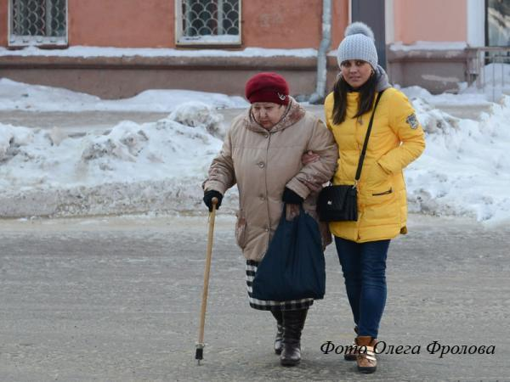
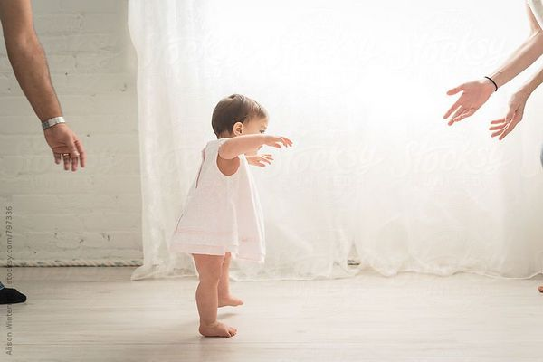
Втомилися ходити пішки?

Slide 3
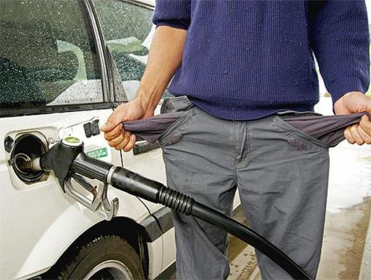
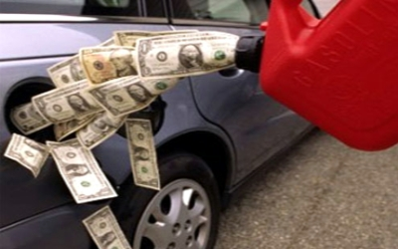
А грошей на бензин не маєте?

Slide 4
Вам потрібен велосипед!

Slide 5
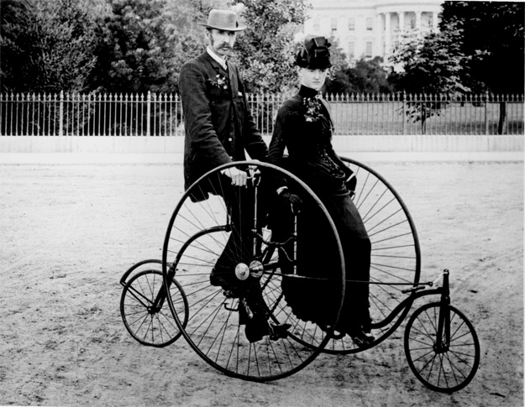
Ви вже маєте?

Slide 6
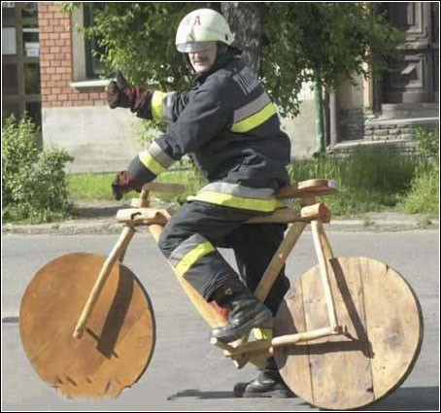
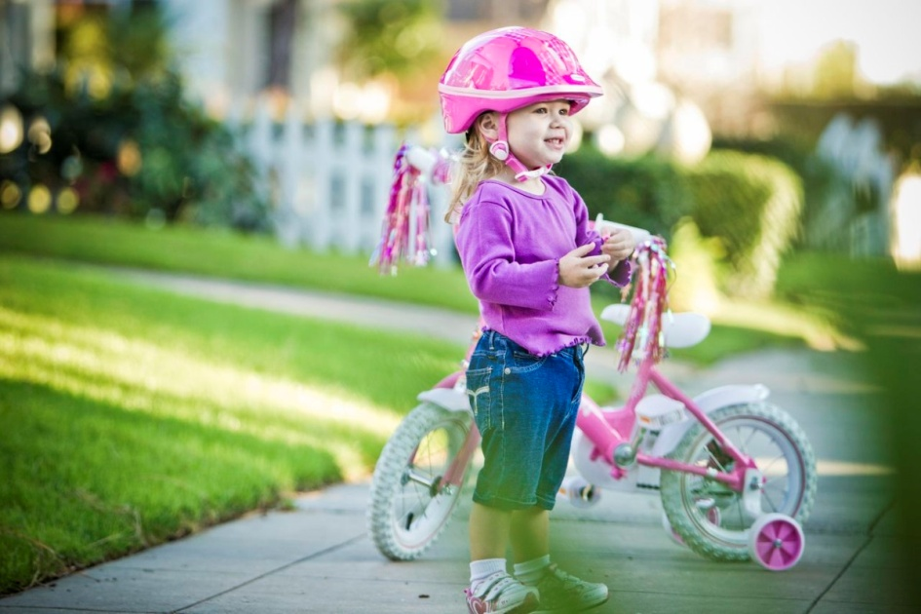
Не думали його змінити?

Slide 7
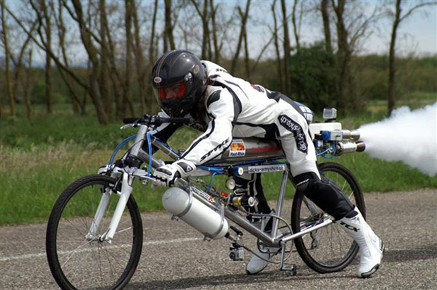
Спробуйте наш велосипед «Торнадо»!

Slide 8
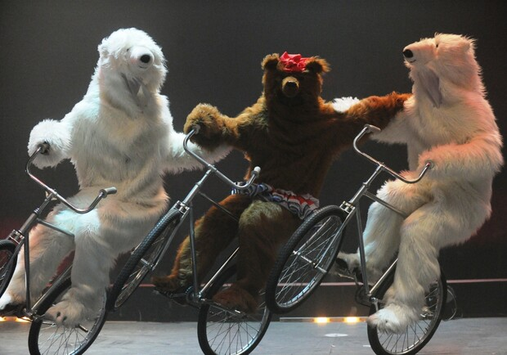
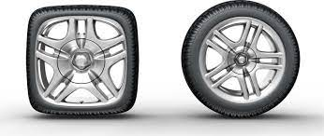
Наші велосипеди – це:
найкругліші колеса!
легкість у використанні!

Slide 9
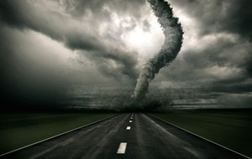
Велосипеди «Торнадо»
неможливо зупинити!!!

Slide 10
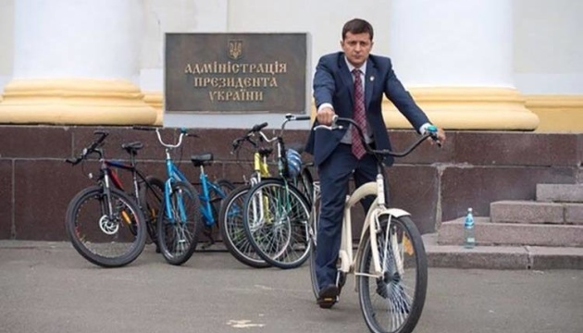
Ви ще думаєте?
А Президент уже їздить!

Slide 11
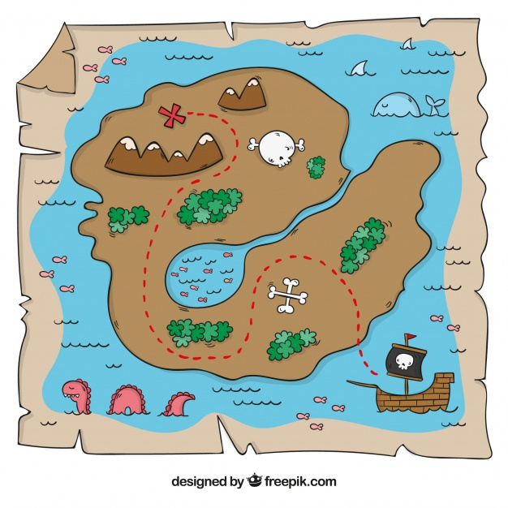
Тільки у нас!
Велосипеди «Торнадо»

Slide 12
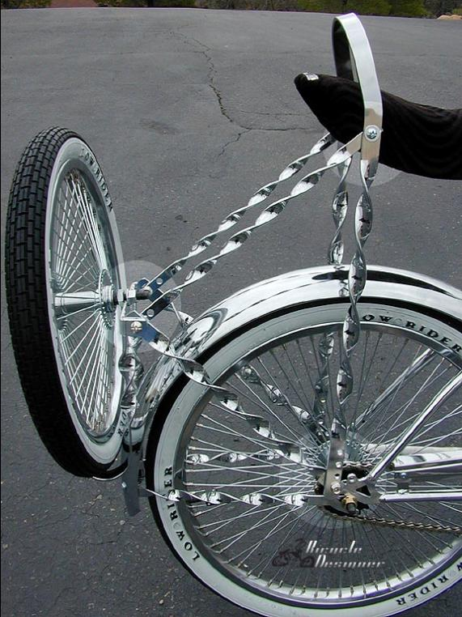
Поспішайте!
Першим 100 покупцям –
третє колесо безкоштовно!

